Slide 1

Разработка модуля видеонаблюдения для умного дома
Выполнил: студент группы 3823М1ПР1
Тареев Даниил Андреевич
Научный руководитель: доцент каф. МОСТ, к. ф.-м. н.
Борисов Николай Анатольевич

Slide 2

Цели и задачи
1. Проанализировать существующие решения в области умных домов, именно систем
видеонаблюдения.
2. Разработать архитектуру приложения, способного получать и транслировать
видеопоток с установленных камер в режиме реального времени.
3. Реализовать механизм регистрации и распознавания лиц, позволяющий системе
автоматически идентифицировать, зарегистрирован ли появившийся человек в базе
пользователей умного дома.
4. Интегрировать модуль отправки уведомлений, обеспечивающий моментальное
оповещение владельцев приложения о появлении незнакомых или
незарегистрированных лиц, даже если приложение в данный момент неактивно.
5. Оценить эффективность и удобство использования разработанного решения, а
также предоставить рекомендации по возможному расширению и дальнейшему
совершенствованию системы.

Slide 3
Что такое умный дом?
Умный дом является современной концепцией дома, в котором различные бытовые устройства и системы управления объединены в единую, целостную инфраструктуру. Главной особенностью такого дома выступает возможность автоматизации и удалённого управления, что позволяет жильцам существенно повысить уровень комфорта и безопасности, а также эффективно контролировать энергопотребление. Ключевым элементом любой интеллектуальной домашней системы выступает технология видеонаблюдения, которая значительно расширяет функциональные возможности такого жилища. Пользователи могут в любой момент времени проверить состояние своего дома, находясь на работе, в отпуске или даже за границей.

Slide 4
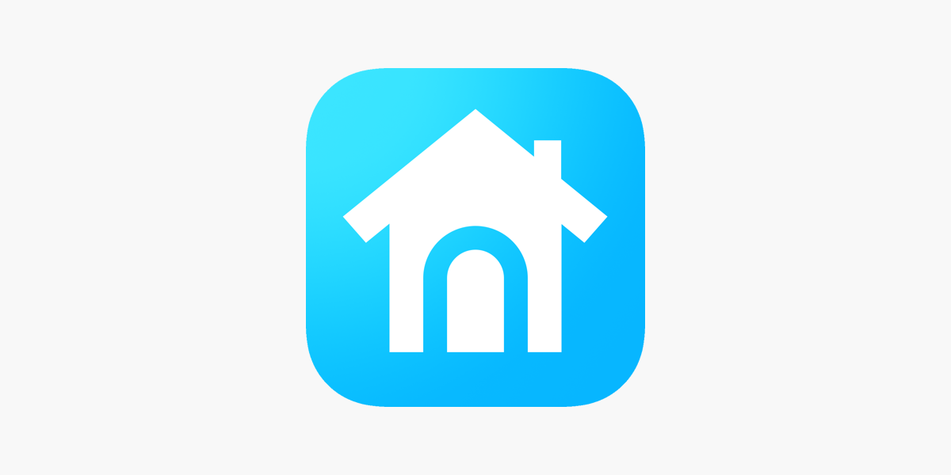

Анализ существующих решений
Система Google Nest является одним из ведущих решений на рынке умных домов и представляет собой экосистему умных устройств, предназначенных для автоматизации, мониторинга и обеспечения безопасности жилого пространства.
Приложение Google Nest
Samsung SmartThings представляет собой одну из наиболее популярных платформ для реализации концепции «умного дома», объединяя разнообразные устройства и обеспечивая их централизованное управление с помощью удобного интерфейса и расширенных автоматизированных сценариев.
Приложение Samsung SmartThings

Slide 5
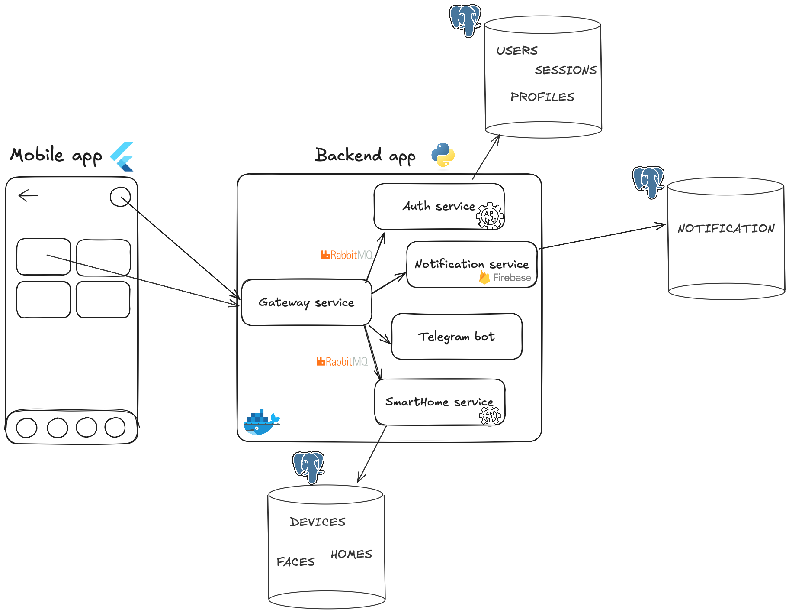
Архитектура проекта
Проект представляет собой систему умного дома, построенную на микросервисной архитектуре. Основная цель — обеспечить гибкость, масштабируемость и модальность системы. Каждый микросервис отвечает за определенную функциональность, что позволяет разрабатывать, тестировать и разворачивать их независимо друг от друга.
Архитектура приложения

Slide 6
Микроcервисная архитектура: описание, преимущества и недостатки
Микросервисная архитектура — это стиль проектирования программных систем, в
котором приложение разрабатывается как набор небольших, изолированных и независимых сервисов, каждый из которых выполняет ограниченную бизнес-функцию. Вместо одного единого приложения (монолита), вся система разбивается на логически связанные, но технически раздельные компоненты, которые взаимодействуют между собой через стандартные протоколы, чаще всего HTTP (REST/gRPC) или очереди сообщений (RabbitMQ, Kafka).
Преимущества:
1. Масштабируемость
2. Гибкость технологий
3. Повышенная отказоустойчивость
4. Независимость команд
5. Разработка и деплой
Недостатки
1. Сложность инфраструктуры
2. Повышенное требование к тестированию.
3. Сложность обнаружение проблем

Slide 7
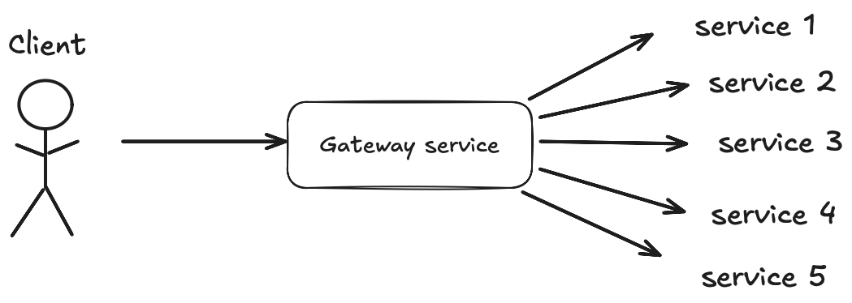
Gateaway сервис
В микросервисной архитектуре, где каждый сервис инкапсулирует отдельную бизнесфункцию и работает независимо, возникает необходимость в централизованной точке управления входящим трафиком.
Gateway сервис
Эту роль берет на себя API Gateway — важнейший компонент системы, обеспечивающий маршрутизацию, безопасность, обогащение данных и унификацию взаимодействия между клиентами и микросервисами. Его задача — выступать в роли фронтового диспетчера, который принимает запросы извне, обрабатывает их, и направляет в нужный внутренний сервис.

Slide 8
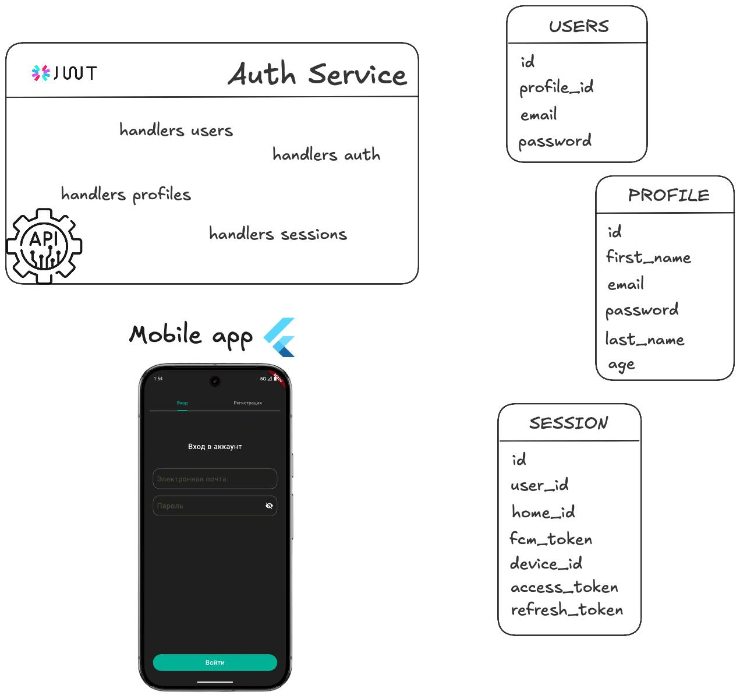
Авторизационный сервис
Это сервис, отвечающий за идентификацию пользователя, выдачу и управление токенами, а также создание пользовательских сущностей при регистрации. Он полностью изолирован от остальных бизнес-сервисов и предоставляет стандартизированные точки входа ,связанные с жизненным циклом пользователя: регистрация, вход, обновление сессии и выход
Авторизационный сервис

Slide 9
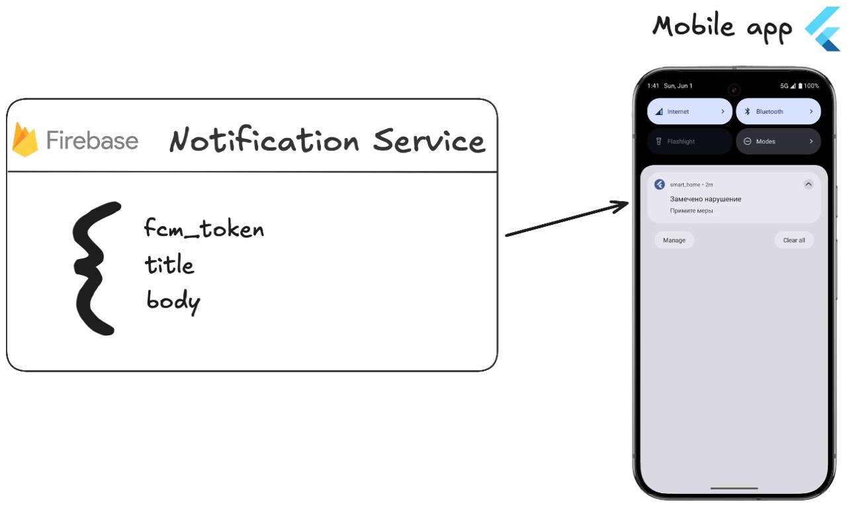
Нотификационный сервис
Нотификационный сервис выполняет важнейшую коммуникационную функцию — он позволяет системе говорить с пользователем. Когда внутри системы происходят события, которые требуют внимания — обнаружено движение, засечено лицо, пропал видеопоток или, например, сработал тревожный сценарий — всё это должно быть донесено до пользователя максимально быстро, точно и удобно. Именно этим занимается нотификационный сервис, работающий через Google Notification API — платформу Firebase Cloud Messaging (FCM), предоставляющую быстрый и надёжный способ доставки push-уведомлений на Android- и iOS-устройства.
Сервис нотификаций

Slide 10
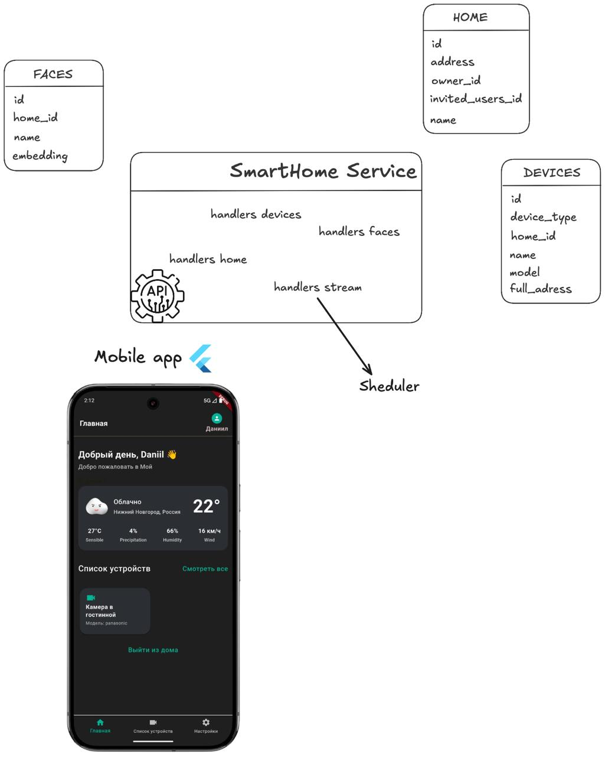
Сервис умного дома
Разработанный микросервис является ключевым компонентом серверной части системы умного дома. Его основной задачей является централизованное управление и взаимодействие между различными устройствами, пользователями и домашними объектами. Эти сущности взаимосвязаны и обеспечивают корректную и эффективную работу системы
Сервис умного дома

Slide 11
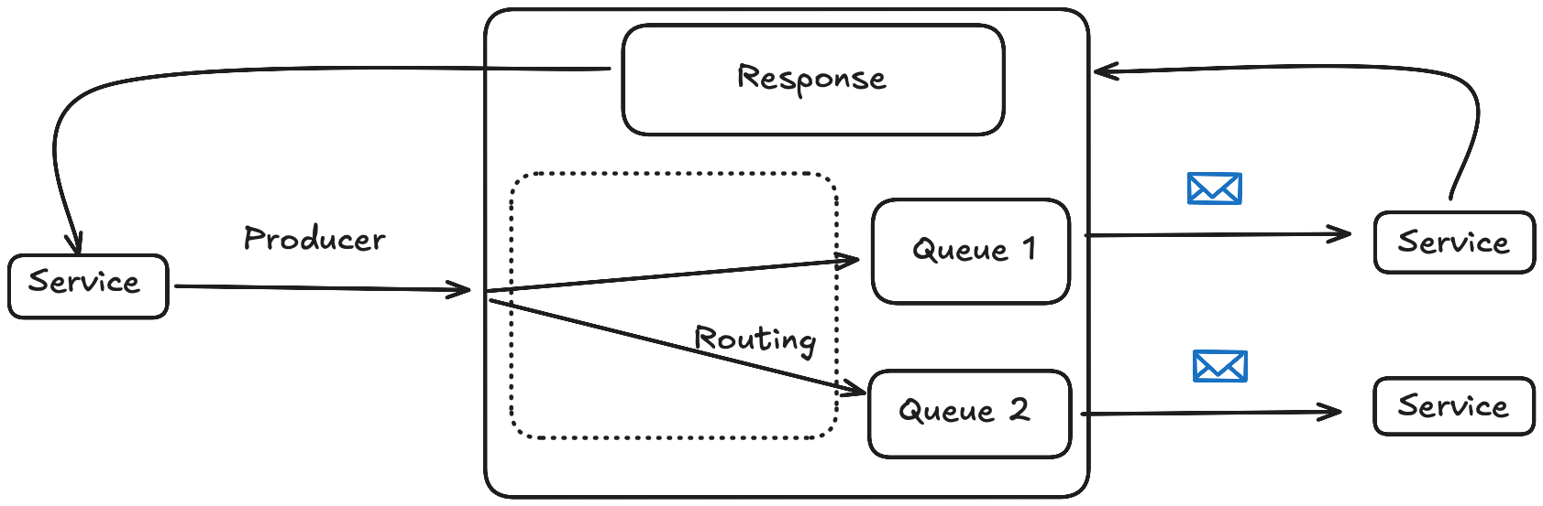
Способ взаимодействия микросервисов
В микросервисной архитектуре каждый сервис работает независимо и может быть написан на любом языке, размещён на любом хосте. Для обмена данными между сервисами было принято решение использовать RabbitMQ. Он позволяет одному микросервису отправить сообщение без знания того кто его получит.
Схема взаимодействия сервисов

Slide 12
Перспективы развития
Проектируемый мобильный сервис и микросервисная архитектура сервера были изначально разработаны с учётом требований масштабируемости, расширяемости и лёгкости сопровождения. Применение подходов контейнеризации на основе Docker, использование микросервисной структуры с отдельными базами данных для каждого компонента, а также реализация REST API и автоматических миграций с помощью инструментов SQLAlchemy и Alembic, обеспечивают удобство внесения любых будущих изменений. Такой подход позволяет в короткие сроки и с минимальными трудозатратами интегрировать любые новые функции, обновления и дополнения, что существенно ускоряет и упрощает процесс развития и поддержки системы. Благодаря этому нововведения, перечисленные ниже, были успешно реализованы оперативно и могут быть расширены в дальнейшем без значительных доработок архитектуры и инфраструктуры.
добавить интерактивную карту дома с возможностью быстрого доступа и управления отдельными устройствами и зонами жилища.
добавить кэширование данных для отпимизации работы приложения
внедрить сервис с аналитикой для выявления самых важных разделов и фичей для пользователей
реализовать внутренний журнал логирования для быстрого выявления ошибок

Slide 13
Вывод
В рамках выполненной дипломной работы была спроектирована и реализована комплексная система умного дома, сочетающая современные подходы в области архитектуры программного обеспечения, мобильной разработки и интеграции с внешними устройствами и сервисами. Были рассмотрены и внедрены ключевые технологические решения, включая микросервисную архитектуру, контейнеризацию посредством Docker, обмен сообщениями с помощью RabbitMQ, а также использование отдельных баз данных для каждого сервиса, что позволило обеспечить гибкость, масштабируемость и надежность всей системы.
В целом, проделанная работа позволила получить ценный практический опыт в проектировании, разработке и внедрении сложных распределённых систем, а также в интеграции современных инструментов мобильной и серверной разработки для решения актуальных задач цифровизации и автоматизации жилых пространств.

Slide 14
Спасибо за внимание!

